Slide 1
Family Tree Social Graph

Slide 2
Задачи:
Установить 2 графовые базы из списка DB-Engines Ranking (предпочтительные - neo4j, nebula, arangodb)
Предпочтительный язык запросов cypher
Создать ipynb ноутбук в котором:
Считать данные из источника https://disk.yandex.ru/d/s6wWqd8Ol_5IvQ
Внести данные из таблицы в графовую БД
Построить графовое представление в БД, осуществить несколько запросов на языке запросов к графовой БД
Найти взаимосвязи визуально и с помощью алгоритмов (алгоритмы на ваше усмотрение)
Написать rest сервис на python к графовой БД в котором на вход поступает ФИО, на выходе graphml или json
Результаты представить на гитхаб и в виде кода + небольшой презентации

Slide 3
Family Tree Infographics
Jupiter
Mars
Venus
Pluto
Earth
Venus
Mars
Saturn
Jupiter
Saturn

Slide 4
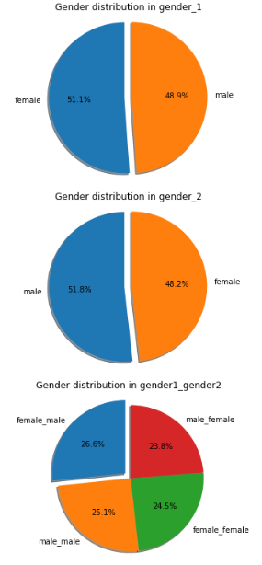
При помощи визуалного анализа было обнаружено, что некоторые отчества повторяются и являются уникальными Примерно половину всех данных составили связи ж-м
Они могут быть родственниками по брачной линии (например, отец и дочь, мать и сын, брат и сестра) или по родственной линии (например, дядя и племянник, тетя и племянница, дедушка и внучка).
Оставшиеся связи м-м, ж-ж, могут быть двумя двоюродными сестрами/двумя братьями или двумя племянницами/племянниками одного пола.

Slide 5
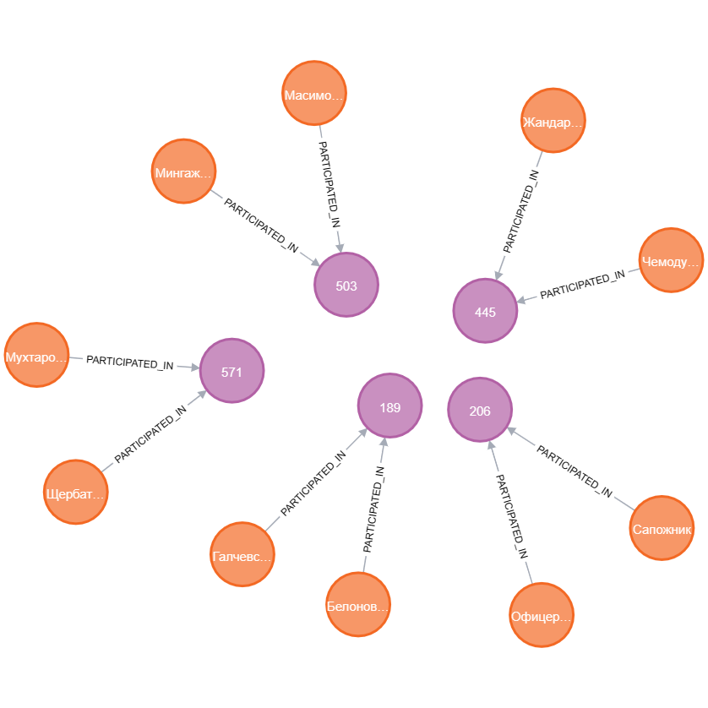
Выводим первые 15 узлов

Slide 6
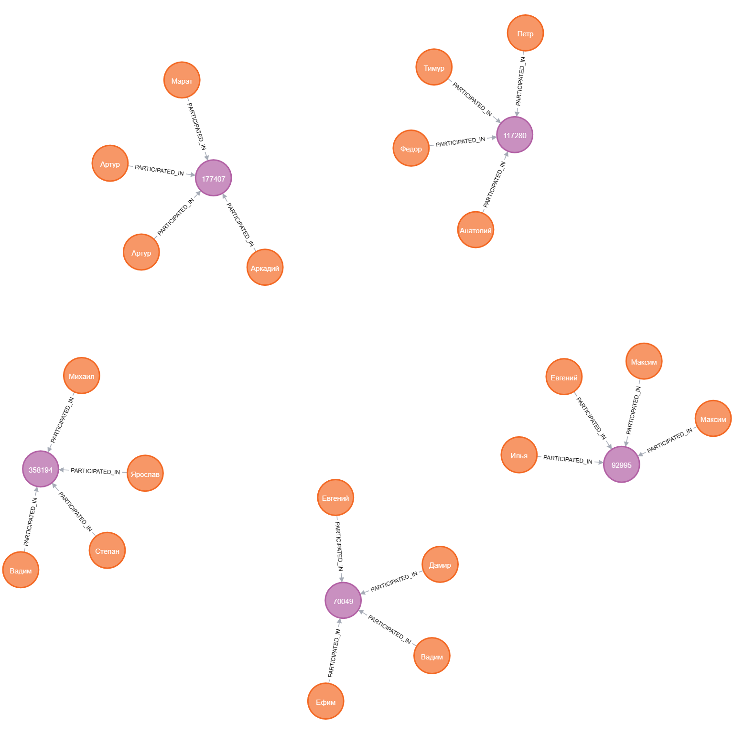
Выводим узлы, в которых event_id дублируется

Slide 7
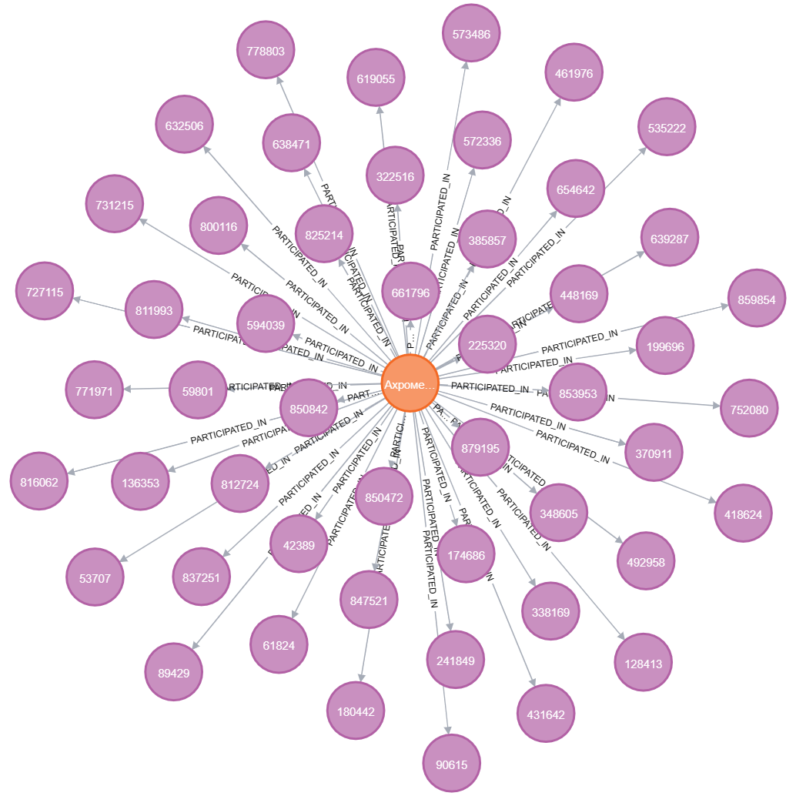
Выводим семейство Ахромеева

Slide 8
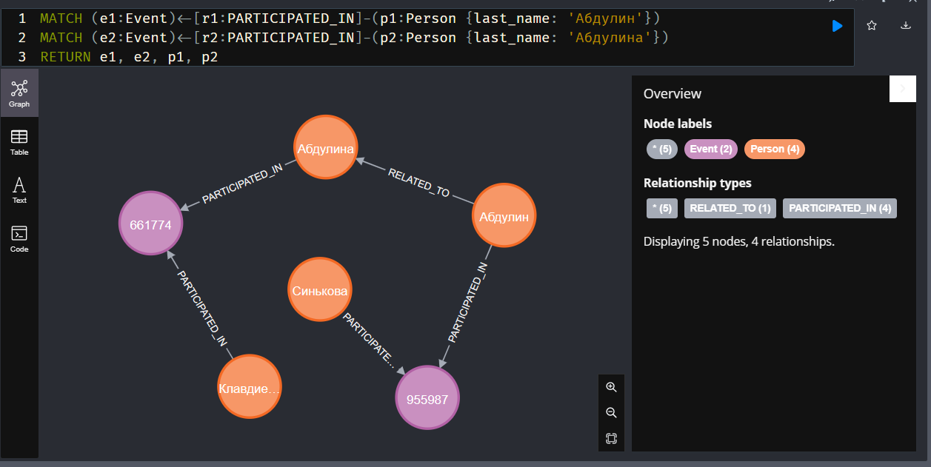
Создание связи между однофамильцами разного пола

Slide 9
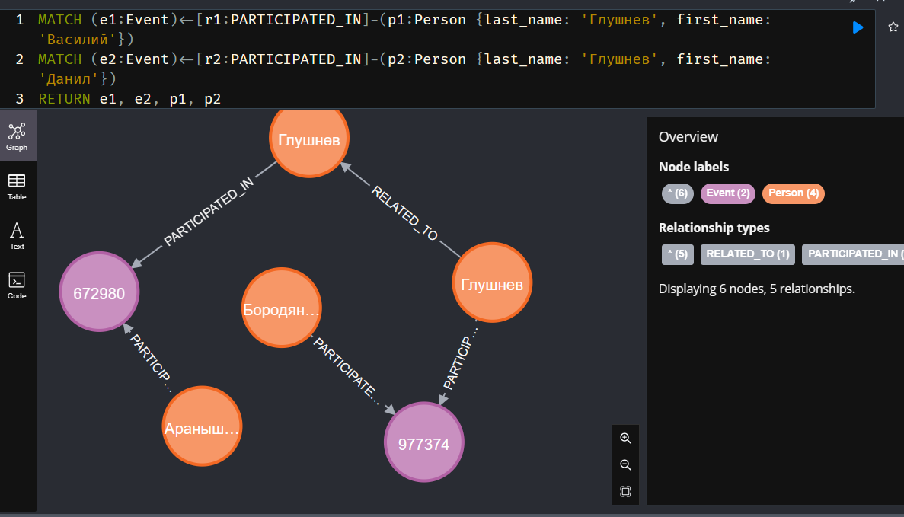
Создание связи между однофамильцами одного пола

Slide 10
Поиск связанных персон в базе данных Neo4j и формирование JSON-ответа
Глушнева Оксана Анатольевна
[{"fullname": "Аранышева Ксения Ефимовна"}, {"fullname": "Глушнев Данил Егорович"}, {"fullname": "Эфиров Алексей Павлович"}, {"fullname": "Аранышев Игорь Ильич"}, {"fullname": "Леденев Эдуард Кириллович"}, {"fullname": "Глушнев Василий Рамилевич"}, {"fullname": "Бородянская Эльвира Ефимовна"}]
Глушнев Данил Егорович
[{"fullname": "Аранышева Ксения Ефимовна"}, {"fullname": "Глушнева Оксана Анатольевна"}, {"fullname": "Эфиров Алексей Павлович"}, {"fullname": "Аранышев Игорь Ильич"}, {"fullname": "Леденев Эдуард Кириллович"}, {"fullname": "Глушнев Василий Рамилевич"}, {"fullname": "Бородянская Эльвира Ефимовна"}]

